Slide 1
“移远杯”课程培训
片上外设工作原理及应用
陈驰-软件一部

Slide 2

学习目标
了解公司的发展历程
认同公司的使命、愿景、核心价值观、经营理念
能阐述至少1个符合移远企业文化的案例
说明：时间安排、课堂纪律、教材教具
记忆：片上外设资源、应用场景
理解：片上外设工作原理
应用：按键扫描、呼吸灯控制、温湿度传感器读取、光敏电阻数据读取
说明：时间安排、课堂纪律、教材教具

Slide 3
第一章 GPIO及外部中断原理与应用
第二章 UART原理与应用
第三章 IIC原理与应用
第四章 SPI原理与应用
第五章 PWM原理与应用
第六章 ADC原理与应用

Slide 4
SPI协议
01
Part One
概念、拓扑结构、工作模式、时序图

Slide 5
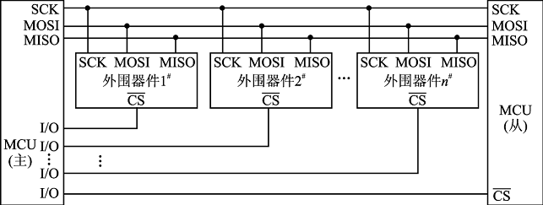
SPI的概念
SPI：
Serial Peripheral interface
拓扑结构：
基于主从结构，一主多从
四根线：MOSI、MISO、SCLK、CS
MOSI：主机输出从机输入
MISO：主机输入从机输出
SCLK：时钟信号，由主机产生
CS：片选信号，用来选中（使能）指定的从机，每个从机的CS引脚都要连接至主机的一个IO上
时钟极性(CPOL)与时钟相位(CPHA)：
CPOL=0，表示当SCLK=0时处于空闲态，所以有效状态是SCLK处于高电平时
CPOL=1，表示当SCLK=1时处于空闲态，所以有效状态是SCLK处于低电平时
CPHA=0，表示数据采样是在第1个边沿，数据发送在第2个边沿
CPHA=1，表示数据采样是在第2个边沿，数据发送在第1个边沿
工作模式：
Mode0：CPOL=0，CPHA=0
Mode1：CPOL=0，CPHA=1
Mode2：CPOL=1，CPHA=0
Mode3：CPOL=1，CPHA=1

Slide 6
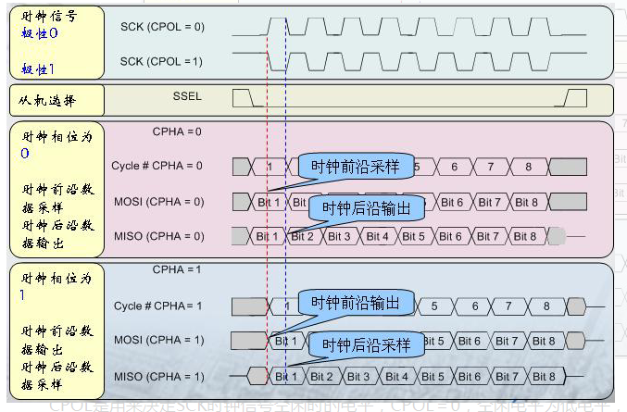
SPI的时序详述
CPOL=0，CPHA=0：此时空闲态时，SCLK处于低电平，数据采样是在第1个边沿，也就是SCLK由低电平到高电平的跳变，所以数据采样是在上升沿，数据发送是在下降沿。
CPOL=0，CPHA=1：此时空闲态时，SCLK处于低电平，数据发送是在第1个边沿，也就是SCLK由低电平到高电平的跳变，所以数据采样是在下降沿，数据发送是在上升沿。
CPOL=1，CPHA=0：此时空闲态时，SCLK处于高电平，数据采集是在第1个边沿，也就是 SCLK由高电平到低电平的跳变，所以数据采集是在下降沿，数据发送是在上升沿。
CPOL=1，CPHA=1：此时空闲态时，SCLK处于高电平，数据发送是在第1个边沿，也就是 SCLK由高电平到低电平的跳变，所以数据采集是在上升沿，数据发送是在下降沿。
SPI 主机能够控制时钟信号，因为SPI通信并不像UART或者IIC通信那样有专门的通信周期、通信起始信号、通信结束信号，所以SPI 协议只能通过控制时钟信号线，在没有数据交流的时候，时钟线要维持在空闲电平。

Slide 7
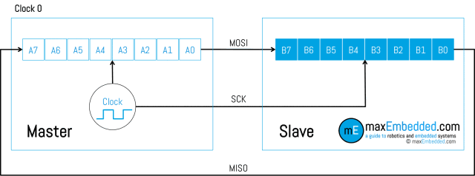
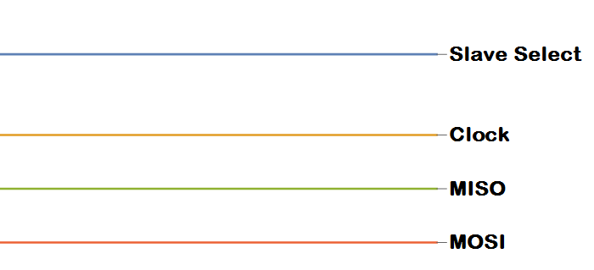
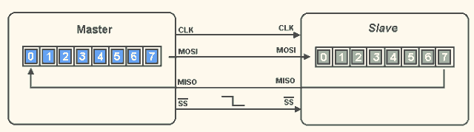
SPI的时序动态图解
环形移位寄存器：
主机通过MOSI数据线，将数据逐字节放入内部的移位寄存器中，按照高位优先的顺序发送出去；
每向外发送1Bit数据，主机的移位寄存器就空出1Bit的空间；
与此同时，从机的移位寄存器中也充满数据，主机向从机发送1Bit数据的同时，从机MISO数据线会向主机发送1Bit数据，从机的移位寄存器就空出1Bit的空间；
从机移位寄存器空出的空间，用以接收主机的数据，主机亦然；
主机向从机发送完所有字节后，从机同时也向主机回复了同等数量的字节。

Slide 8
SPI的应用
02
Part Two
应用场景、自收自发实验

Slide 9

SPI应用场景
---------------------------------------------------------------------------
M
A
N
L
存储器访问
高速ADC芯片
网卡芯片
LCD驱动
如PSRAM、NandFlash、NorFlash等
如AD9639、ADS1259等
如DM9051、w5500、ENC28J60等
各种低分辨率的LCD，如功能机、穿戴设备（手表）等

Slide 10
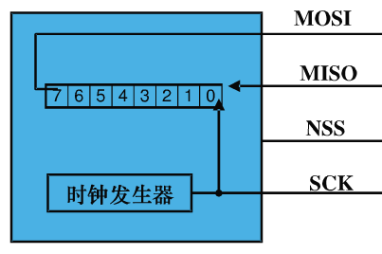
SPI实验——自发自收
驱动原理：
通过杜邦线将模组SPI的MOSI和MISO引脚连接在一起
通过SPI接口发出一包数据，期望数据发送完成后，同时能够接收到一包相同的数据
SPI操作API：
https://python.quectel.com/wiki/#/zh-cn/api/QuecPythonClasslib?id=spi

Slide 11
SPI实验——自发自收
代码实现：
请同学们自行实现，并上台演示

Slide 12
课程总结
SPI的拓扑结构：一主多从，四根线
SPI的4种工作模式
SPI 4种工作模式的时序图
SPI 环形移位寄存器

Slide 13
课程答疑
Q&A

